Slide 1
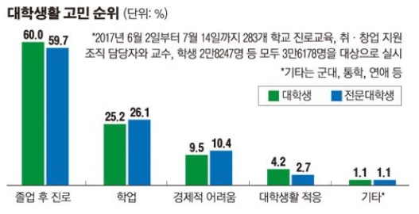
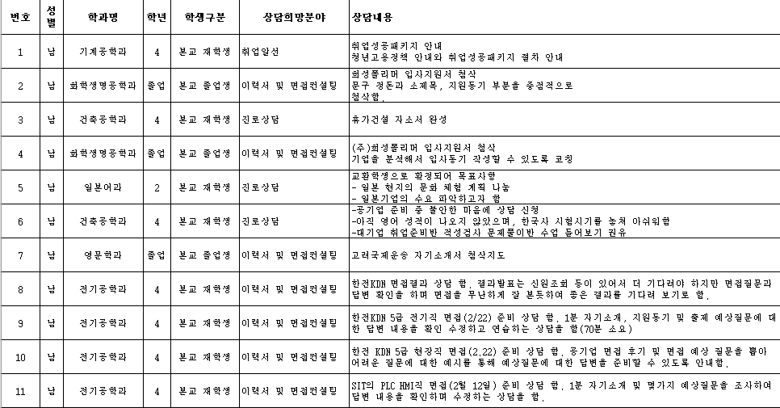
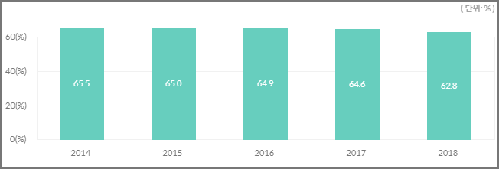
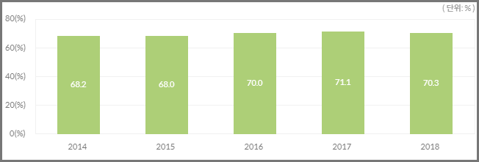
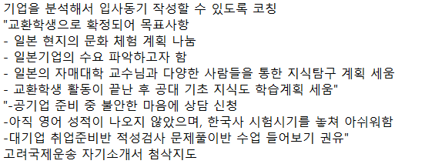
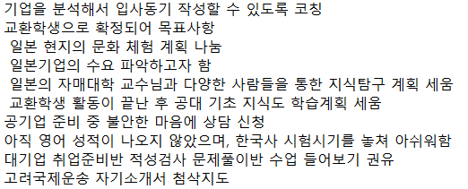
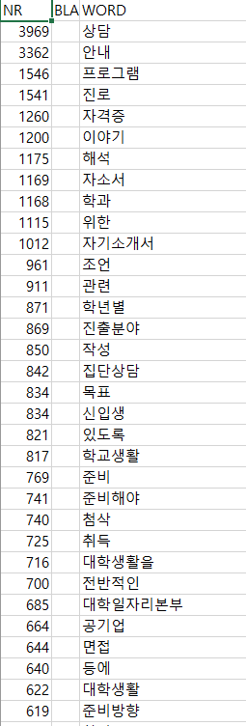
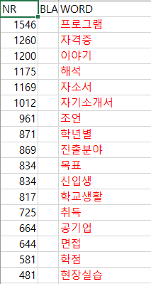

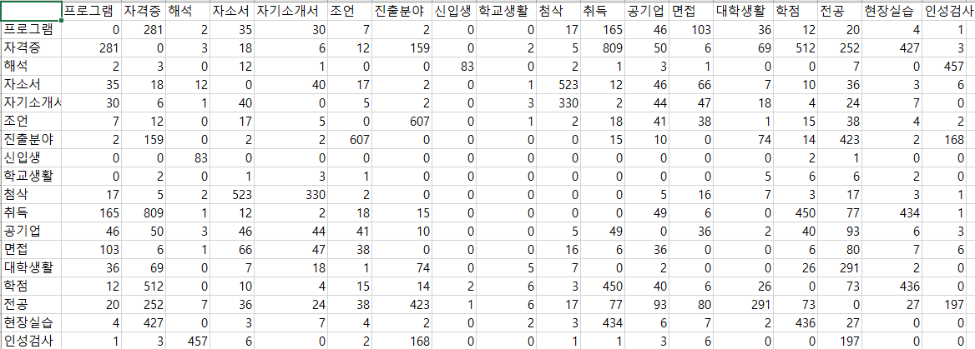
데이터온(DATA on)’s
대학생을 위한 취업/진로 처방전
(Job / career prescriptions for college students)
주제 선정 이유
분석 방법 및 과정
H대학의 2017, 2018, 2019년 대학생 무기명 상담 기록 자료 이용
총 11,790명의 성별, 학과명, 학년, 학생구분, 상담내용 항목을 이용
대학생들의 가장 큰 고민은 졸업 후 취업 / 진로 문제
실제로 취업에 성공하는 대학생을 조사
대학생들의 취업률은 약 63%, 전문대학생들의 취업률은 약 70%
대략 대학생 3명 중 1명은 취업에 어려움을 겪고 있다.
상담 내역의 텍스트를 클리닝 과정을 통해 정제
분석 목표
자격증?
자격증 교육
상담 내용에 있는 단어들 중, 의미가 있을 것이라고 생각되는 단어들을 추려냄
자기소개서?
자소서 컨설팅
취업/진로 문제에 대해 걱정하는 대학생들에게 자신의 걱정거리에 맞는 프로그램을 소개해줘야 함
하지만 많은 수의 학생들을 상담하기에는 시간/ 비용적 문제 발생
모든 학생들에게 같은 프로그램을 추천해주면 효과가 떨어짐
학생들의 attribute(속성)을 보고 올바른 프로그램을 소개하는 알고리즘 개발
Krwords, Krtitle 프로그램을 이용하여 단어-단어 관계 행렬을 만듬

